Slide 1
FRACTALES Y PROBABILIMO:
REPRESENTACION DE ELEMENTOS NATURALES

Slide 2
¿Que son los fractales?
Los fractales son figuras geometricas que se repiten dentro de si mismas a una cierta escala, es decir, que al coger una parte del fractal esta sera, al menos aproximadamente, una copia de la original.

Slide 3
¿Como se crean los fractales?
Para crear un fractal se necesitan 2 elementos: un iniciador, que es el elemento con el que se empieza, y un generador, que se aplica sobre el elemento original y posteriormente sobre cada una de las zonas que tengan la misma forma que la original.

Slide 4
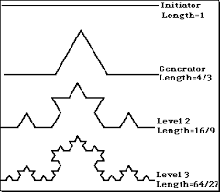
Ejemplo: fractal de koch

Slide 5
¿Para que usamos el probabilismo?
El principal uso de los fractales y quiza el mas interesante es la generacion de elementos naturales.
En estos casos el algoritmo aplicado al fractal no se comporta igual en cada iteracion sino que se usara un factor de aleatoriedad para decidir que ocurre.

Slide 6
El interes de esto en la representacion de elementos naturales es evitar que este sea demasiado regular ya que este tipo de elementos no se encuentran en la naturaleza.
Sin embargo si dejamos la deision de forma completamente aleatoria no podemos saber como va a resultar el fractal.
Para evitar esto podemos introducir una serie de reglas de forma que nos de una forma que se aproxime a la que deseamos.

Slide 7
Ejemplo:Generador de terrenos. Algoritmo del punto medio.
Para ejemplificar lo dicho anteriormente trabajaremos con un ejemplo concreto, la generacion de terrenos mediante fractales.
El algritmo que voy a explicar es el algoritmo del punto medio. En este algoritmo se empieza con un cuadrado y se eleva (o se baja) la altura del punto situado en el centro una cierta cantidad. Este proceso se repite con los cuatro cuadros resultante de la division anterior.

Slide 8
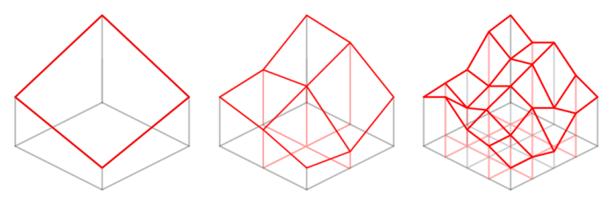

Slide 9
Pseudocodigo
algPuntoMedio(Punto arrDe,abDe,arrIz,abIz)
  Punto puntoMedio,puntoDerecho,puntoIzquierda,puntoArriba,puntoAbajo;
puntoMedio.heigth=(arrDe.heigth+abDe.heigth+…)/4;
puntoMedio.x=(arrDe.x+arrIz.x)/2;
puntoMedio.z=(arrDe.z+abDe.z)/2;
puntoDerecho.x=arrDe.x;
puntoDerecho.z=puntoMedio.z;
puntoDerecho.heigth=(arrDe.heigth+abDE.heigth)/2;
.
.
.
puntoMedio.heigth+=rand();
algPuntoMedio(arrDE,puntoDerecho,puntoArriba,puntoMedio);
.
.

Slide 10
Coste
El coste de realizar este algoritmos es de 4 elevado al numero de iteraciones -1.

